Slide 1
Áldás, Békesség!
Kedves Szülők!
Kérjük, hogy segítsenek a gyermeküknek a hittanóra tananyagának az elsajátításában!
Fontos technikai információ:
A PPT-t diavetítésben érdemes nézni, mert akkor a linkek egyszerű kattintásra is működnek!
A digitális hittanórán szükség
lesz:
Stabil és folyamatos Internet kapcsolatra,
Üres lapra vagy hittanfüzetre,
Ceruzára és/vagy tollra,
Kamerás mobiltelefonra az írásos feladatok fotózásához!
DIGITÁLIS HITTANÓRA
Javaslat: A PPT fájlok megjelenítéséhez használják a WPS Office ingyenes verzióját (Letölthető innen: WPS Office letöltések ). Az alkalmazás elérhető Windows-os és Android-os platformokra is!

Slide 2
Júdás árulása

Slide 3
Kezdjük közös imádsággal a digitális hittanórát!
A mai hittanórán Júdás végzetes döntéséről tanulhatsz.

Slide 4
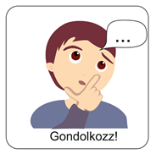
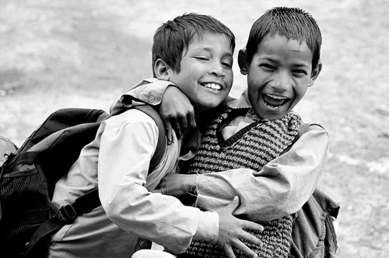
Gondolkozz el a kérdéseken!
1. Kihez tartozol?
Sorold fel magadban azokat a személyeket, akik fontosak neked!
2. Hogyan tudsz kitartani a számodra fontos személyek mellett?
Idézz fel magadban néhány helyzetet, amikor kiálltál valaki mellett!
(Például: Egy barátodat, vagy iskolatársadat védted meg, támogattad.)
3. Mi a fontos neked a barátságban?

Slide 5
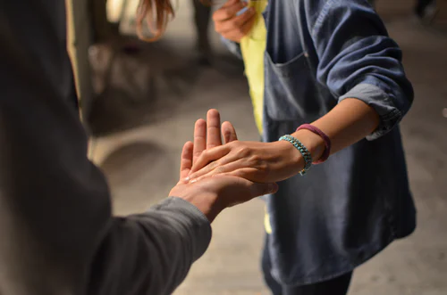
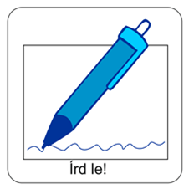
Hallgasd meg ezt az éneket!
Ide kattints az ének elindításához!
Mit jelenthet az ének szövegében
az első mondat:
„Ó, mily hű barátunk Jézus,
minden bajban megsegít.”
Írj konkrét példákat arra, amikor Jézus segíthet neked!

Slide 6
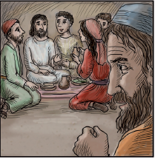
BARÁTBÓL ELLENSÉG
(Máté 26,14–16; 26,47–56)
Jézusnak 12 tanítványa hűségesen követte Őt éveken át. Szinte egy családot alkottak.
Együtt vándoroltak, együtt tapasztalták meg Isten sok csodáját.
Összetartoztak, barátok lettek, de valaki közülük mégis ellenük fordult.
Az ő történetét dolgozzuk fel ezen az órán.
Kövessétek figyelemmel ezt a jól ismert történetet, és keressetek olyan helyzeteket, amikor Júdásnak még lett volna lehetősége meggondolni magát!
A történetet során figyelj a szereplők érzelmeire! Kivel tudsz együttérezni?
Figyeld meg, te hol cselekedtél volna másként!

Slide 7
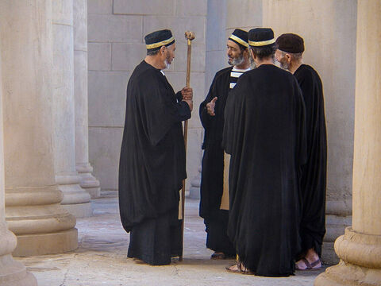
Az előzményekhez
A papok és a nép vezetői már régóta rossz szemmel néztek Jézusra.
Nem tetszett nekik mindaz, amit tanított. Úgy gondolták, hogy Ő nem lehet a Messiás.
Eltervezték, hogy bebörtönzik és halálra ítélik.
Csak a megfelelő alkalomra vártak.
Kellett számukra egy szövetséges is, aki segít felkutatni, hogy hol találják.
A kép forrása

Slide 8
Olvasd el figyelmesen a történetet a Bibliából! Itt megtalálod: Máté 26,14-16; 26,47-56
Ide kattints az online Igerészhez!

Slide 9
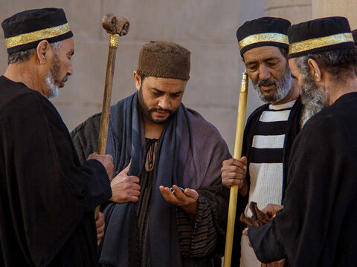
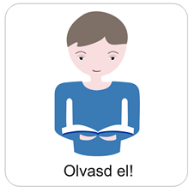
Júdás a történet szerint elment a főpapokhoz, és így szólt:
– Mit adnátok nekem, ha kezetekbe adnám Jézust?
Tudta, hogy már régóta el akarják fogni Jézust. Harminc ezüstöt ajánlottak neki.
Ettől fogva már csak a megfelelő alkalmat kereste, hogy elárulja Őt.
A kép forrása
Az aláhúzott szövegre kattintva a történet egyik fontos részletét nézheted meg!
Júdás a főpapokkal tárgyal.

Slide 10
Amikor Jézus a húsvét előtti pénteken az Olajfák hegyére ment a tanítványaival imádkozni, Júdás már nem volt köztük.
Elment és kardokkal,
botokkal fölszerelt sokasággal tért vissza.
Amikor meglátta Jézust, ezt súgta a
fegyvereseknek:
– Akit megcsókolok, az lesz Ő, majd fogjátok el!
Majd egyenest Jézushoz menve így
szólt:
– Üdvözlégy, Mester! – és megcsókolta Őt.
Jézus ezt mondta neki:
– Barátom, hát ezért jöttél!
A Gecsemáné-kert
napjainkban, olajfával

Slide 11
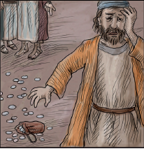
A tanítványok látva, hogy Jézus hagyja magát elfogni, mind elhagyták Őt, és elfutottak.
Amikor Júdás megértette, hogy milyen rosszat tett, visszarohant a főpapokhoz a harminc ezüsttel.
– Ártatlant árultam el, visszaadom a pénzeteket.
– Mi közünk hozzá? A te dolgod – válaszolták.
Júdás a pénzt a földre szórta és elment.

Slide 12
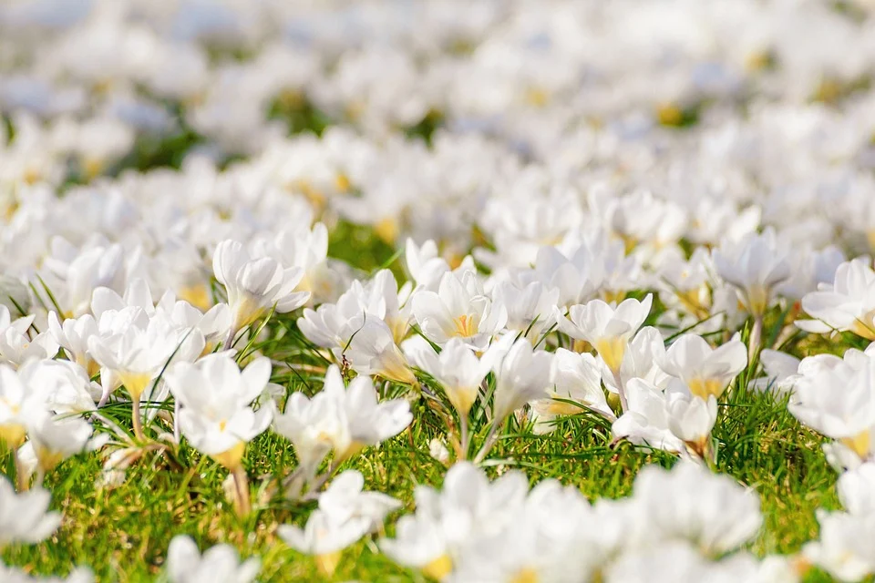
Ez a történet sajnos egy súlyos tragédiával ért véget.
Nagyon szomorú, ami történt Jézus egyik tanítványával.
Júdás az árulását követően a lehető legrosszabb döntést hozta.
Biztosan tudjuk, hogy nagyon megbánta tettét, hiszen visszavitte a főpapokhoz a harminc ezüstöt.
De az óriási bűntudatával már nem tudott mit kezdeni, nem tudta feldolgozni tettét, és emiatt akaszthatta fel magát.

Slide 13
Azért különösen is fájó Júdás döntése, mert ha Júdás nem árulja el Jézus pontos tartózkodási helyét, a nagytanács akkor is talált volna módot arra, hogy felkutassák és elfogják Jézust.
Az evangéliumok leírják, hogy Jézus a bűnösök kezébe kerül.
Az is meg volt írva, hogy Övéi között lesz egy áruló is. Így teljesedtek be ugyanis a jövendölések.
Ezt nem lehetett volna semmivel sem megakadályozni, hiszen Jézus szenvedéstörténetének része ez az esemény is.
Júdást nem ítélhetjük el tette miatt, de nem is menthetjük fel azzal a magyarázattal, hogy ennek így kellett történnie.
Mindenképpen elgondolkodtató, hogy az ember tettének súlyos következményei lehetnek.
Ezért minden döntésünket jó alaposan meg kell fontolni és meg kell beszélni Istennel. Érdemes kikérni mások véleményét is.
A kép forrása

Slide 14
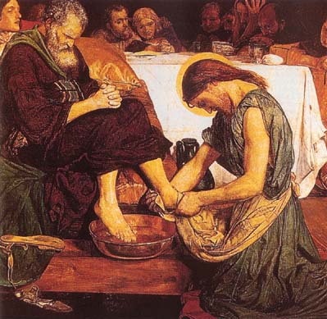
Néhány fontos gondolat Jézus hozzáállásáról
Jézus az utolsó vacsorán megmosta Júdás lábát is.
Figyelmeztette veszélyes gondolataira.
Közölte is vele, hogy tudja: mire készül.
Haragot nem mutatott felé.
Vajon miért nem leplezte le Jézus nyíltan Júdást?
Egyrészt, mert „szerette az övéit, mindvégig szerette őket." Jn 13,1
Egyetlen tanítványáról sem mondott le, Ő munkálkodott megváltozásukon.
Ő bennünk is munkálkodik.
Hibáink, vétekink miatt kész megbocsátani, ha Hozzá megyünk őszinte bűnbánattal.
A kép forrása

Slide 15
Tudod-e?
A Szentírás szerint Jézus elárulása egyfajta szükségszerűség volt.
Amikor Máté evangélista Júdás árulásáról ír, akkor azt a szót használja: átadni, kiszolgáltatni, ráhagyni, továbbadni.
Az Újszövetségben gyakran szerepel ez az Ige Jézus szenvedésével kapcsolatban. Az árulás a szenvedésének a bevezetése volt.
Annak ellenére, hogy Jézus pontosan tudta, hogy el fogják árulni, pontosan tudta, hogy ki árulja el, és hatalmában lett volna megakadályozni, mégsem tette.
Mert ahhoz, hogy a bűneink büntetését Jézus elszenvedje, ezt is át kellett élnie.
A „júdáspénz” kifejezés jelentése: olyan embernek fizetett pénz, akit a fizettsége ellenében árulásra vettek rá.

Slide 16
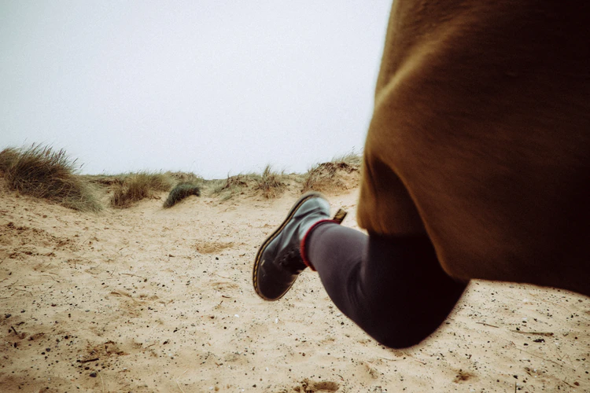
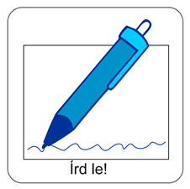
Válaszolj a kérdésekre!
Milyen érzelmek jelennek meg ebben a történetben?
Mit érezhetett Jézus, miután Júdás elárulta Őt?
Mit veszített el Júdás az árulással?
Lehetett volna bocsánat Júdás számára?
Te hogyan cselekedtél volna Jézus egyik tanítványként, ha pontosan tudod, mit fontolgat magában Júdás?
Vajon minden elkövetett hibánkat ki lehet javítani?
Gondolataidat, válaszaidat írd le a füzetedbe!

Slide 17
A történet egyik fontos tanulsága
Ezzel a mondattal tulajdonképpen azt állítja Jézus, hogy a legnagyobb nyereség is kevesebb, mint maga az élet, mert ha az életet elveszíti valaki, a szerzett nyereséget bármilyen nagy legyen is, nem tudja kiélvezni.
A kép forrása
„Mit használ ugyanis az embernek, ha az egész világot megnyeri, lelkében pedig kárt vall?” Máté 16,26

Slide 18
Jól fontold meg!
ÉLETE ugyanis annak az embernek van, aki közvetlen, szoros közösségben él Jézus Krisztussal és mindvégig megmarad mellette hűséggel.
Jézus mondta:
„Légy hű mindhalálig, és neked adom az élet koronáját."
Jel 2,10

Slide 19
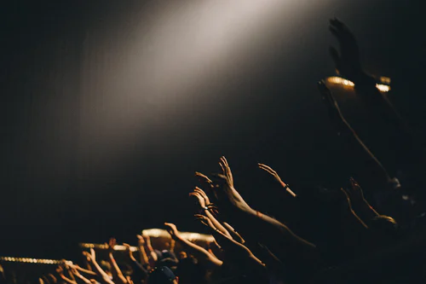
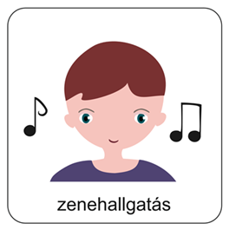
Hallgasd meg ezt az éneket!
1. Mit jelenthet számunkra Jézus kegyelme?

Slide 20
Készíts ehhez a képhez egy kitalált vagy egy személyes történetet néhány mondatban!
A kép forrása

Slide 21
Készíts egy jegyzetet!
1. Mit tanultál a mai órán?
2. Mi szerinted a legfontosabb dolog egy barátságban?
3.Rajzolj le egy közös jó élményt!
Készíts egy képet a füzetedről és küldd el a hittanoktatódnak!
A kép forrása

Slide 22
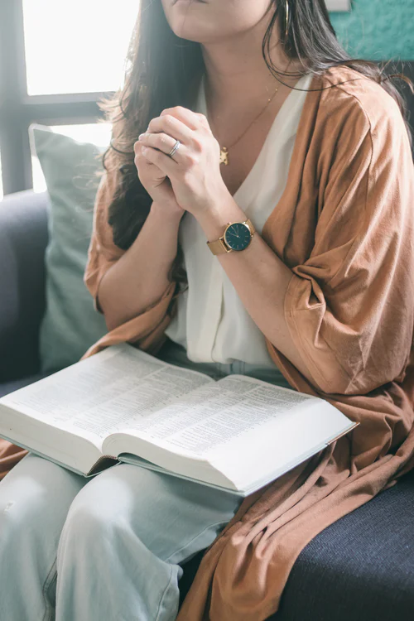
Mi Atyánk, aki a mennyekben vagy, szenteltessék meg a te neved, jöjjön el a te országod, legyen meg a te akaratod, amint a mennyben, úgy a földön is; Mindennapi kenyerünket add meg nekünk ma, és bocsásd meg vétkeinket, miképpen mi is megbocsátunk az ellenünk vétkezőknek; És ne vígy minket kísértésbe, de szabadíts meg a gonosztól; Mert tied az ország, a hatalom és a dicsőség mindörökké. Ámen. (Mt 6,9-13)
Mondjuk el közösen az Úri imádságot!
A kép forrása

Slide 23
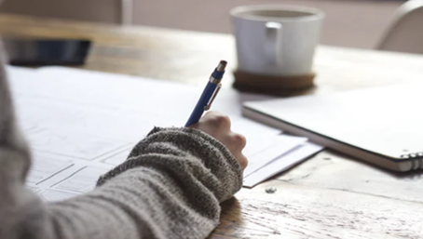
A mai aranymondásban szerepel egy kifejezés:
Mit jelent számodra a nyereség és a veszteség?
A választ írd le és küldd el a hittanoktatódnak!
Kedves Hittanos! Várlak szeretettel a következő digitális hitanórán!
„Mit használ ugyanis az embernek,
ha az egész világot megnyeri,
lelkében pedig kárt vall?”
Máté 16,26
A PPT készítésekor felhasznált képek a www.unsplash.com a www.pixabay.com illetve a https://www.freebibleimages.org/ internetes oldalon megtalálhatók és ingyenesen letölthetők!

